Slide 1
«Пріоритетні завдання КЗ «Харківський обласний Палац дитячої та юнацької творчості» з організації та координації обласних масових заходів з дітьми та молоддю у 2017/2018 навчальному році»
Посмітна Ю.А.,
заступник директора з навчально –
виховної роботи КЗ «Харківський обласний Палац
дитячої та юнацької творчості»

Slide 4
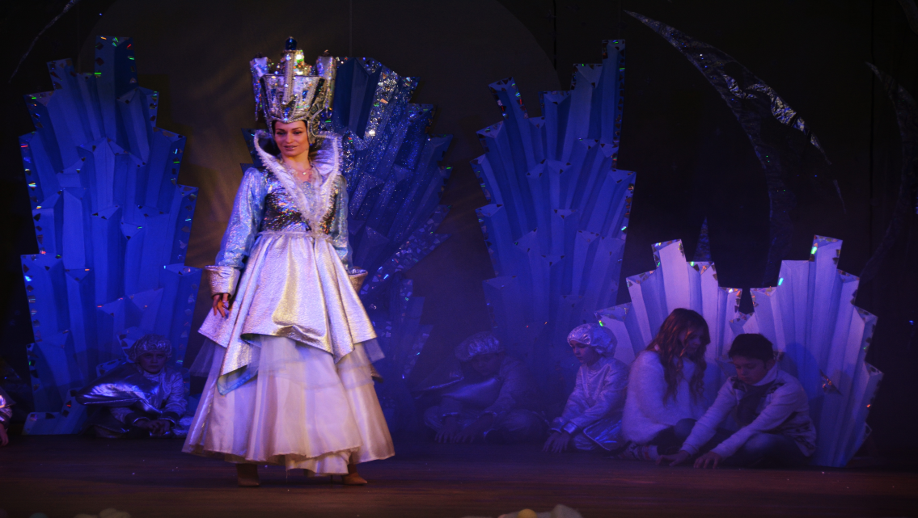
новорічна вистава «Тепла історія крижаного серця»

Slide 5
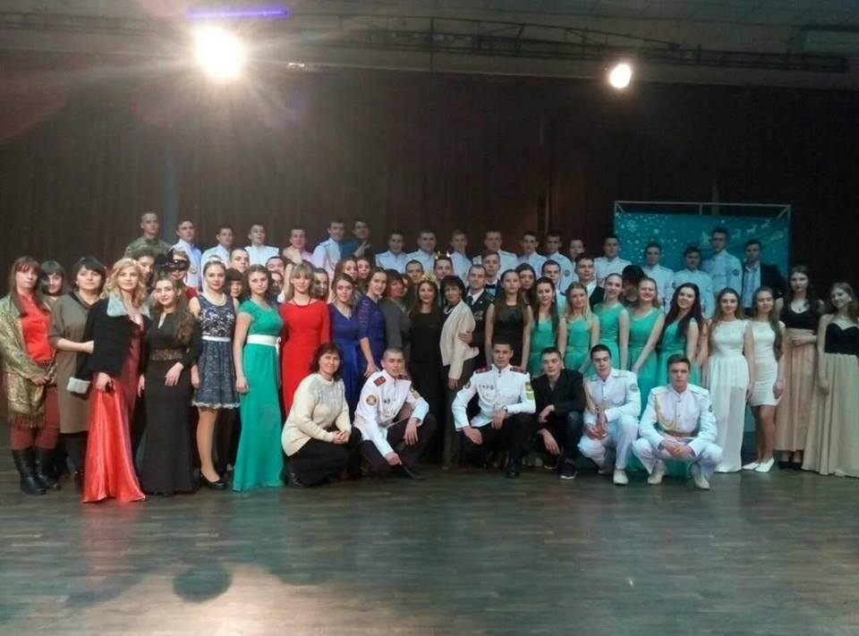
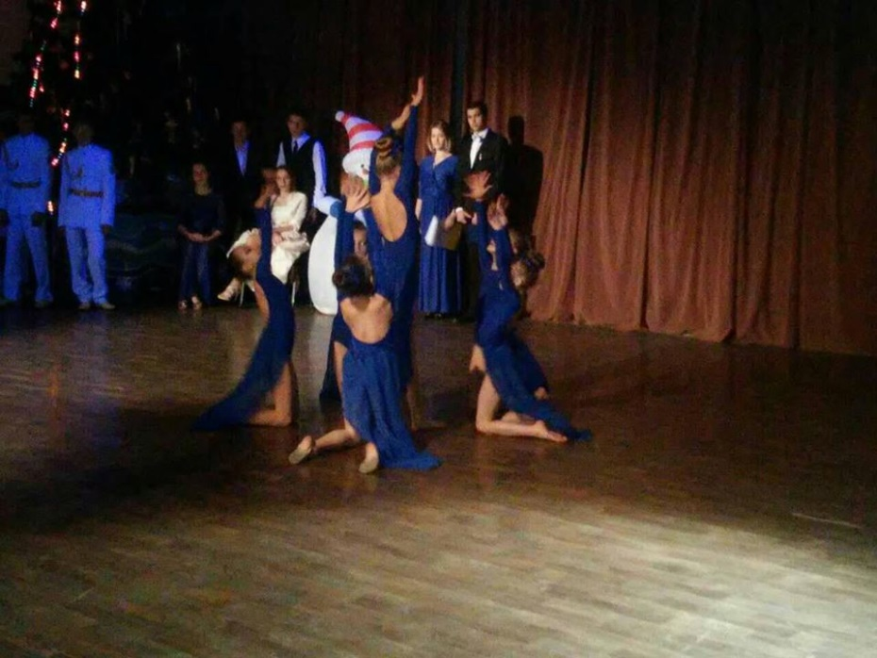
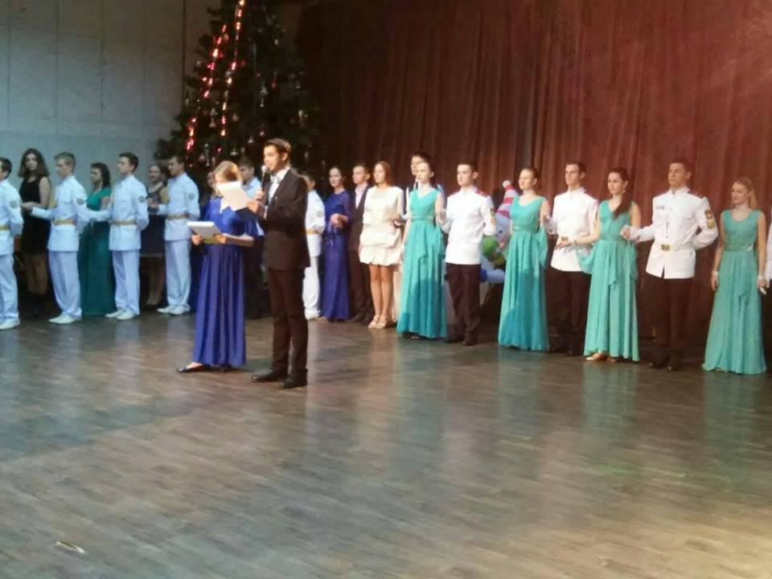
навчально-тематичний збір лідерів учнівського самоврядування Харківської області

Slide 6
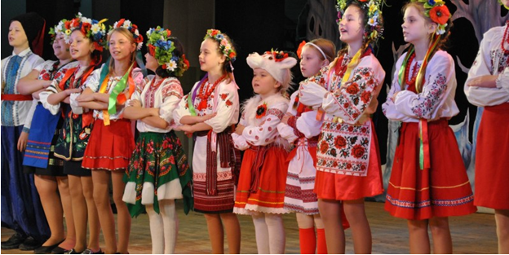
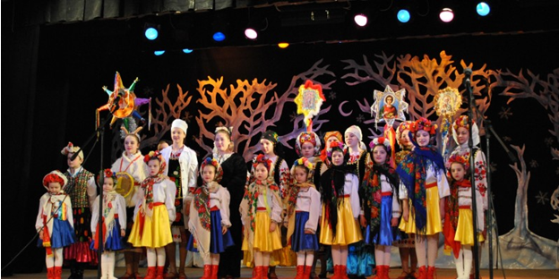
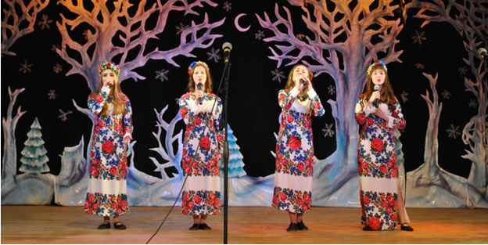
ІІ обласне свято-фестиваль дитячих фольклорних колективів «Щедрий вечір»

Slide 7
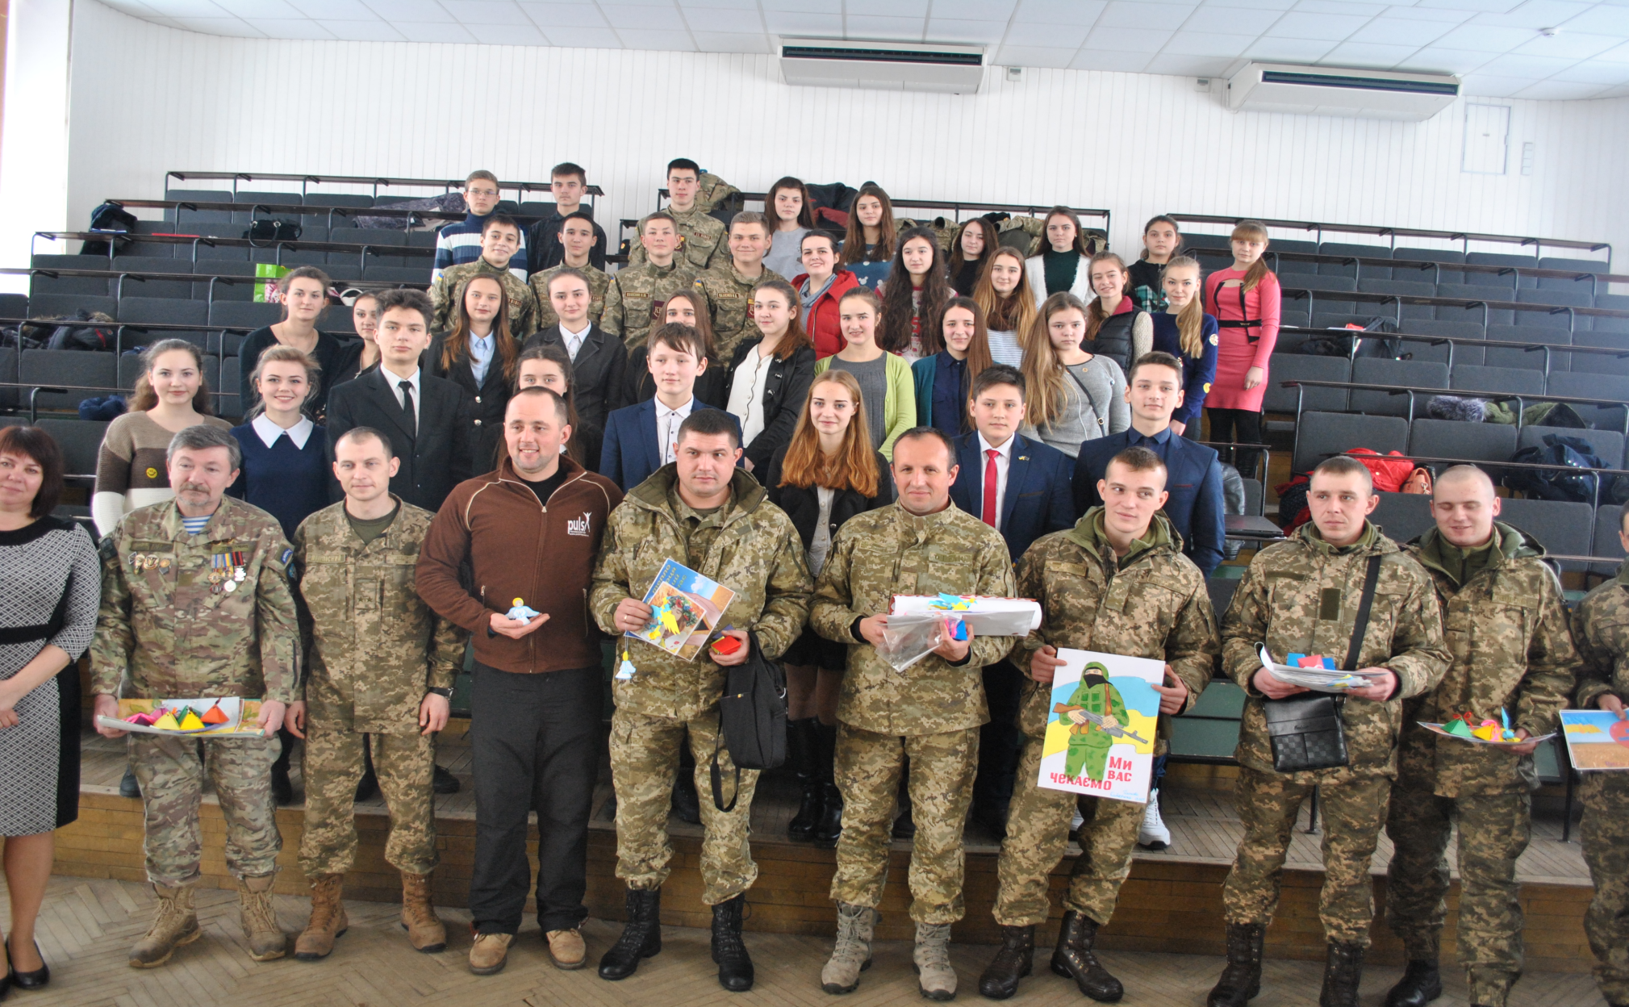
конференція Харківської обласної ради старшокласників за участю воїнів, які брали участь в антитерористичній операції на сході України

Slide 8
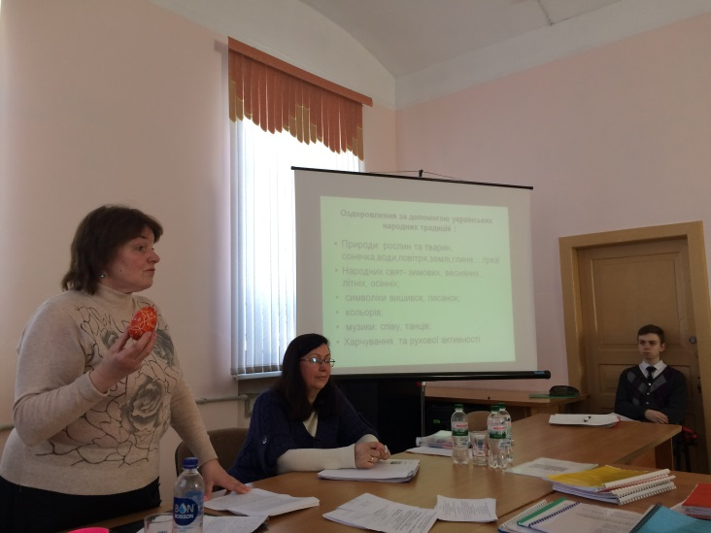
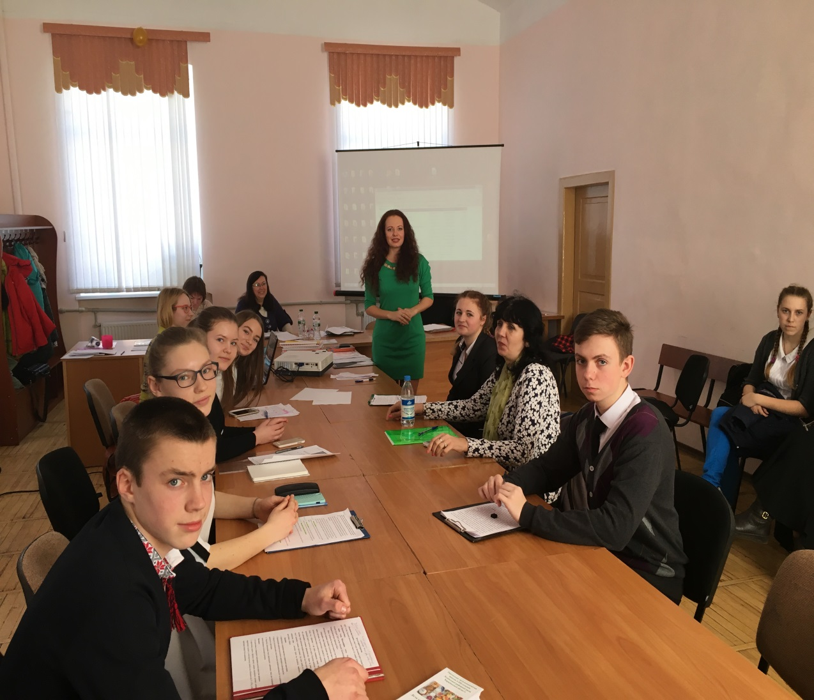
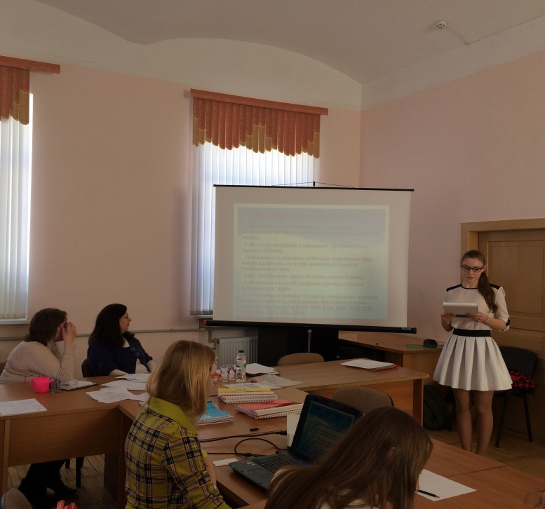
валеологічна конференція учнівських науково-дослідницьких робіт «Валеологічна культура – вибір ХХІ століття»

Slide 9
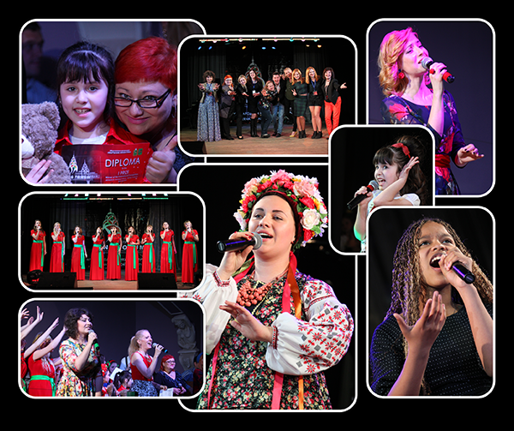
V Міжнародний конкурс-фестиваль «Kharkiv international song forum»

Slide 10
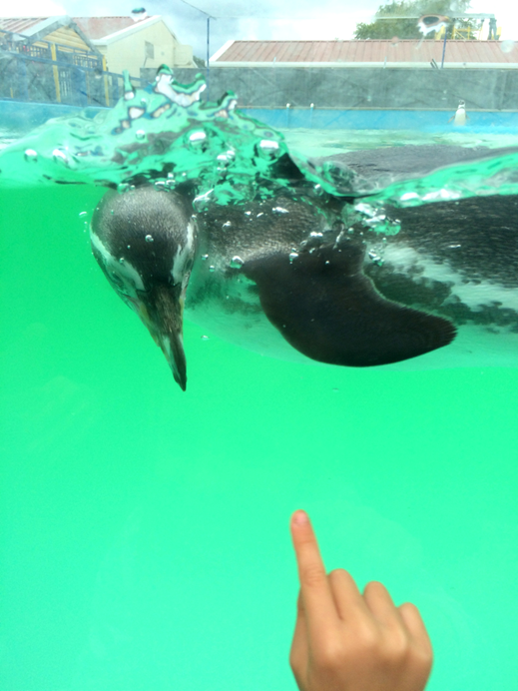
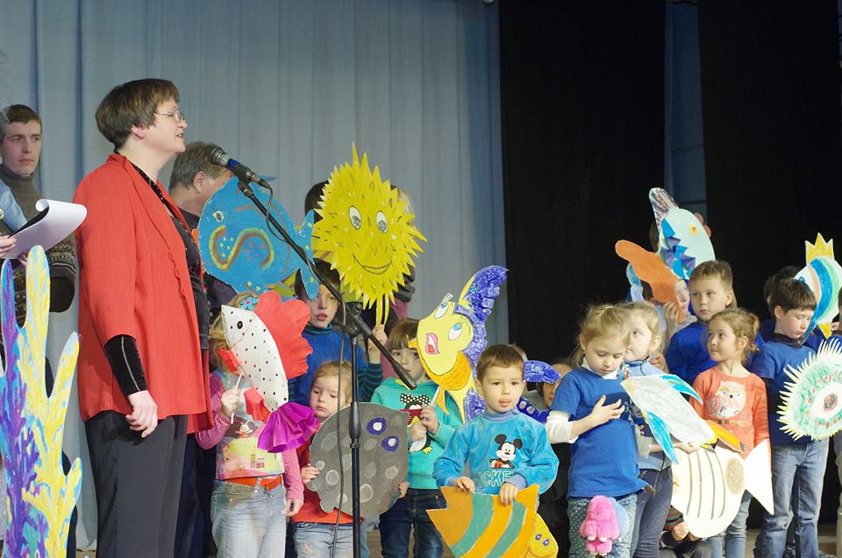
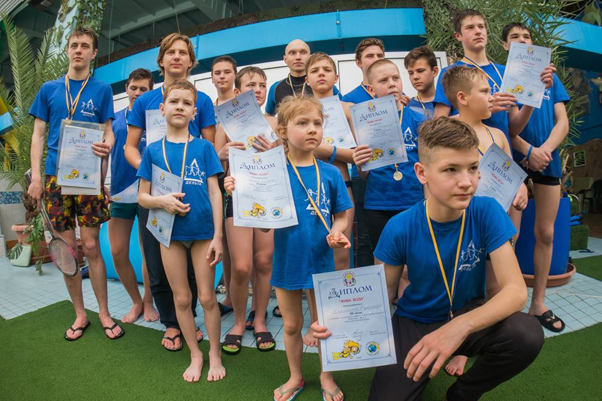
свято дитячої творчості «Жива вода – Дельта»

Slide 11
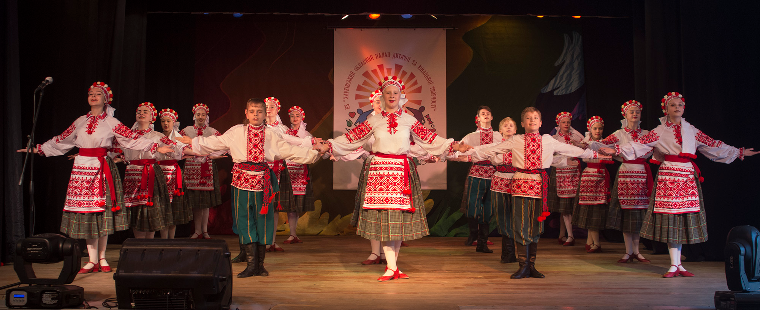
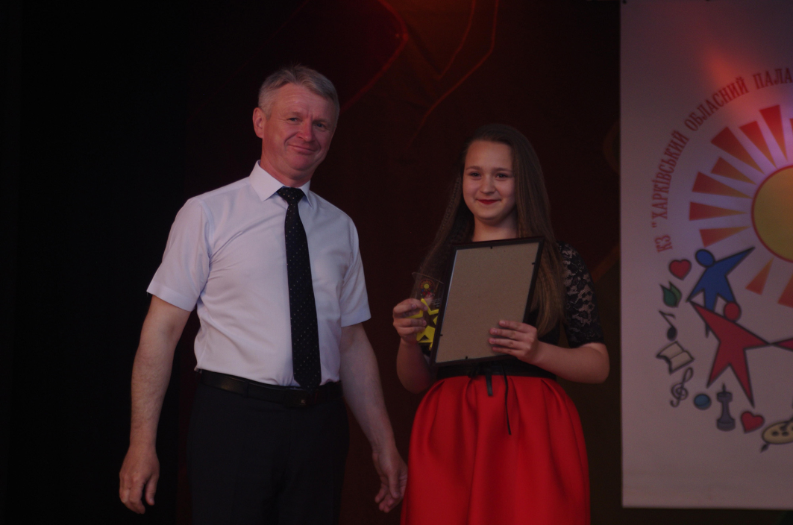
обласний відкритий фестиваль дитячої художньої творчості «Таланти третього тисячоліття»

Slide 12
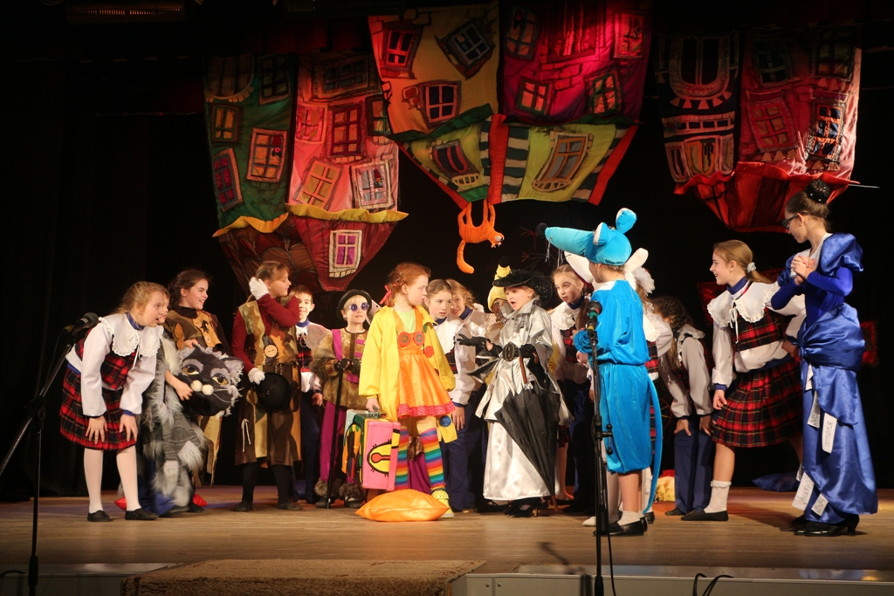
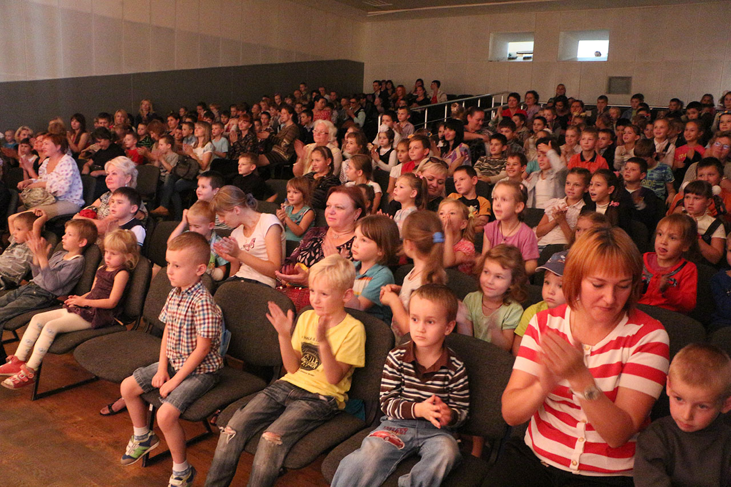
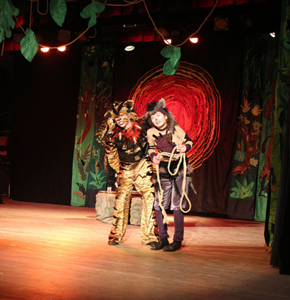
Виховний проект «Діти – дітям»

Slide 13
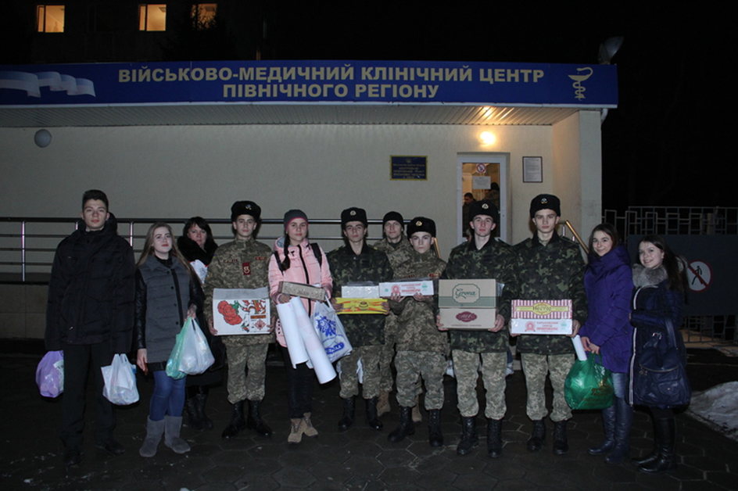
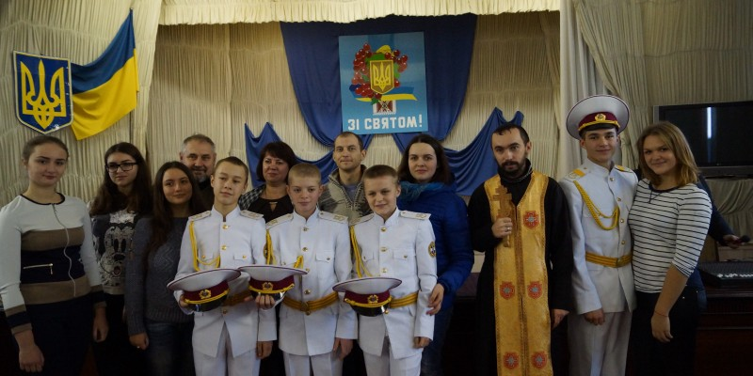
Проект «Допоможи герою АТО»

Slide 14
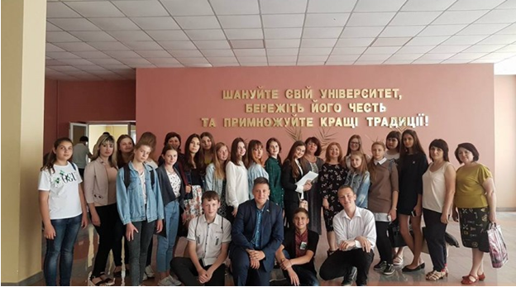
заключне засідання Академії управлінської майстерності Харківської обласної ради старшокласників

Slide 15
Участь учнів навчальних закладів області в обласних масових заходах Палацу у ІІ семестрі 2017 року

Slide 16
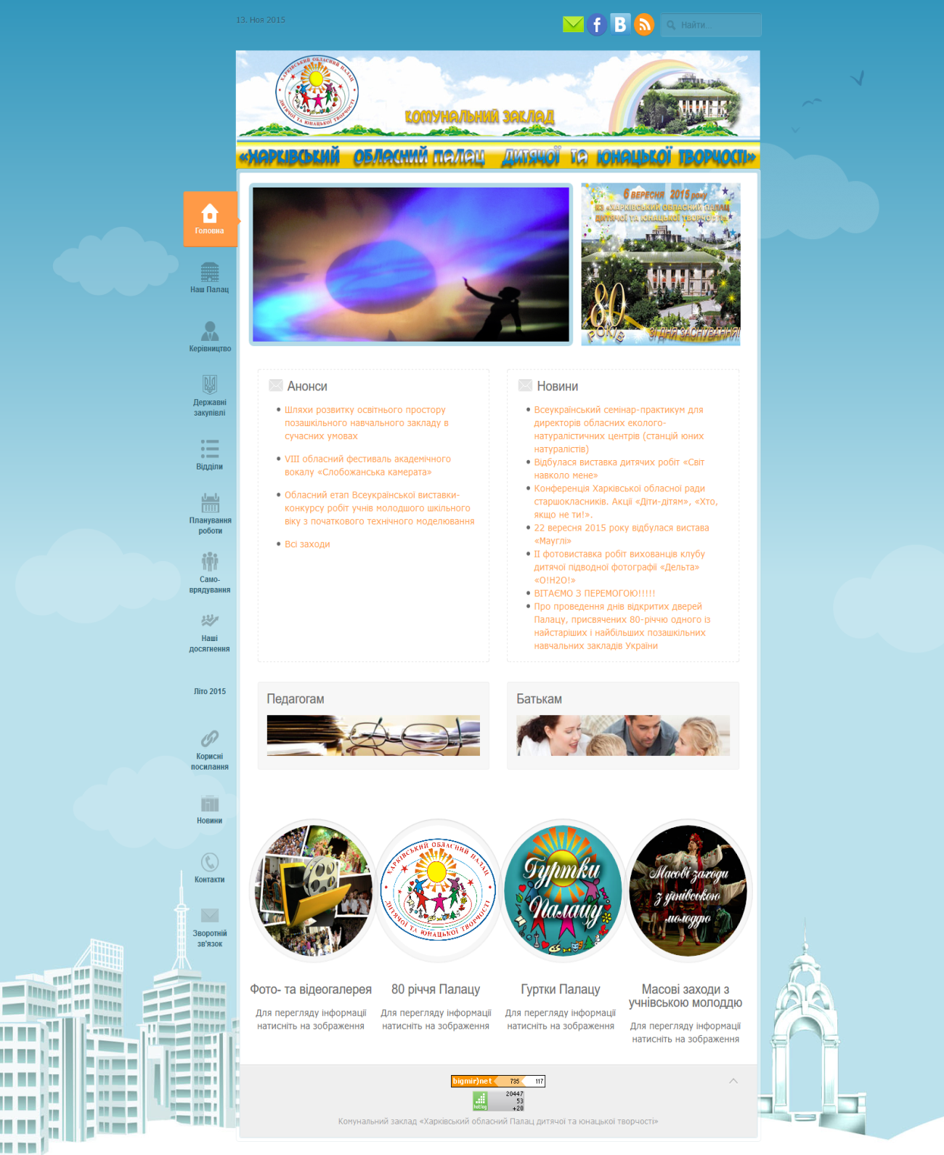
Веб-сайт Палацу www.firstpalace.kh.ua

